Slide 1
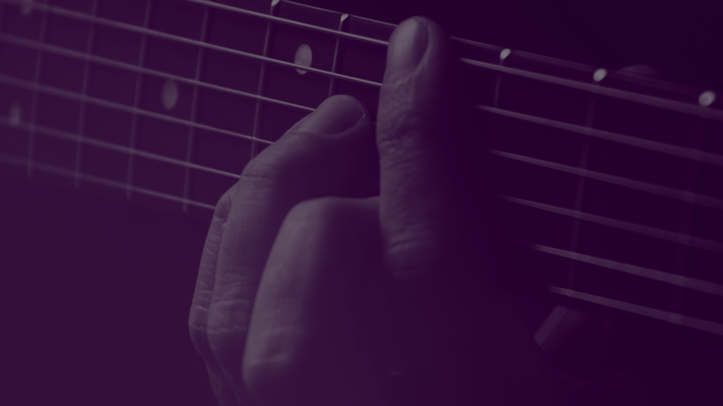


Slide 2
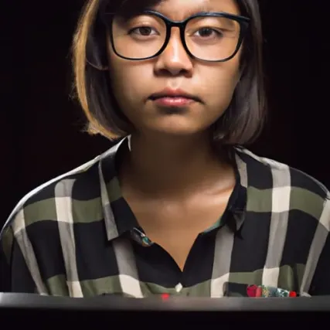
Laura:
• Idade: 19 anos
• Profissão: Estudante de CC
• Hobbies: Jogar no PC, tocar piano
• Interesses: Aprender violão

Slide 3
Problemas enfrentados por ela :
• Falta de concentração
• Ansiedade por não achar aulas curtas
• Procrastinação
• Muito material solto no youtube
• Mesmo sabendo teoria musical, não sabe por onde começar no violão

Slide 4
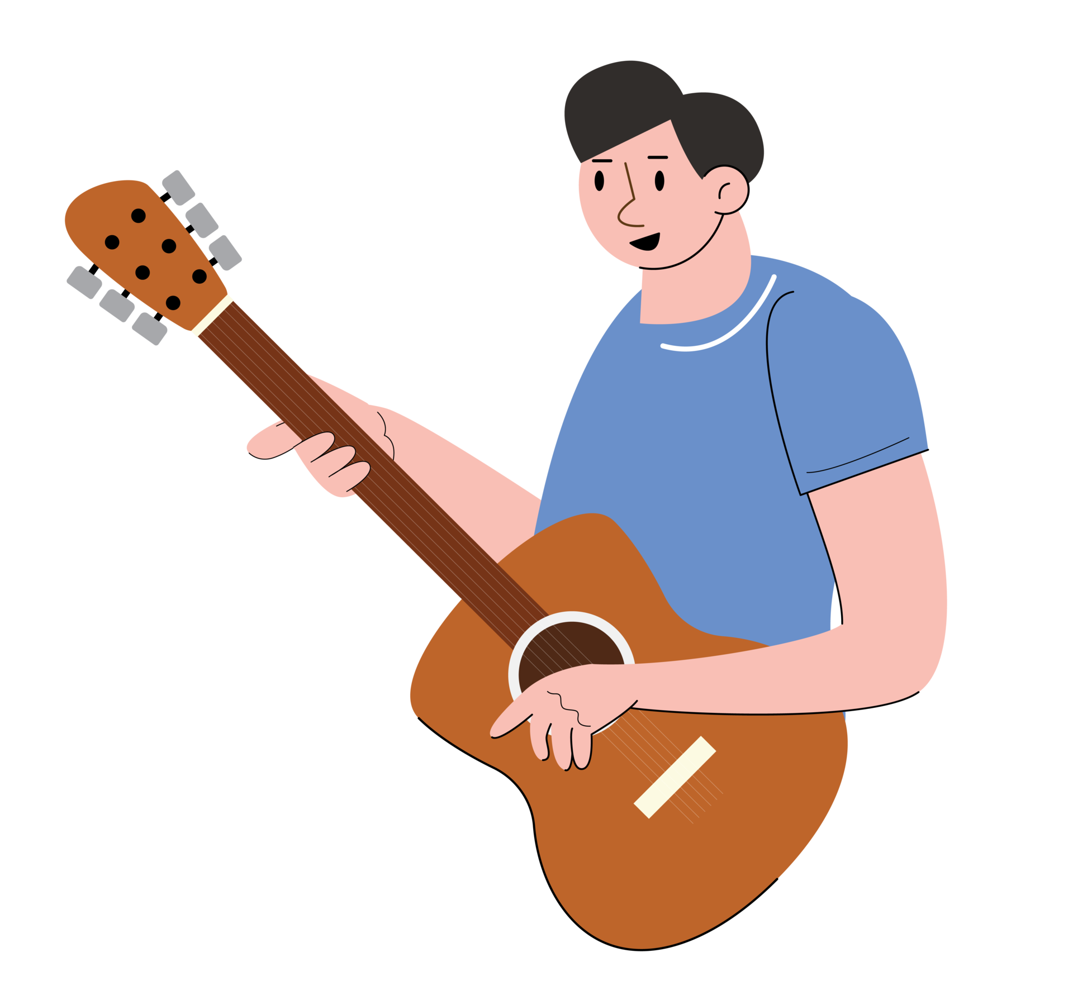
Publico -Alvo :
• Temos o foco em pessoas que não tem tempo e/ou dinheiro para investir e aprender algum instrumento.

Slide 5
Um estudo feito pela Microsoft aponta :
O tempo médio de atenção das pessoas caiu de 12 segundos em 2000 para 8 segundos, em 2013 ( ano que foi realizada ).

Slide 6
Pensando nisso criamos o :
Uma plataforma de vídeo-aulas curtas e objetivas. E também com possibilidade de aluguel de instrumentos para aqueles que não podem pagar um novo.

Slide 7
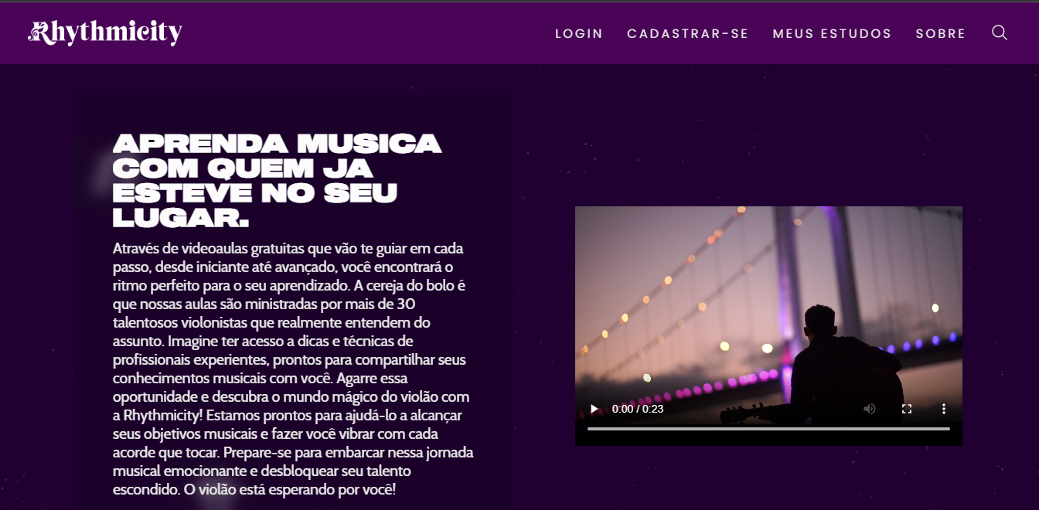
Tela Inicial :

Slide 8
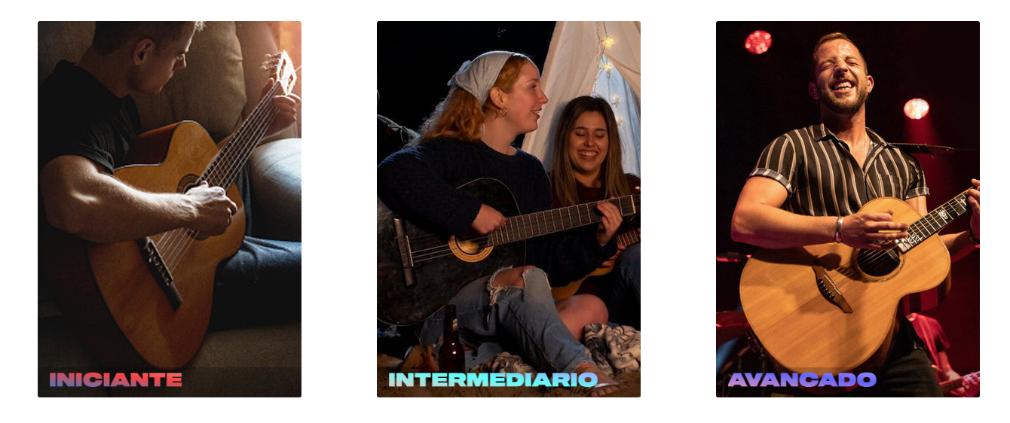
Temos a aula perfeita para você :

Slide 9
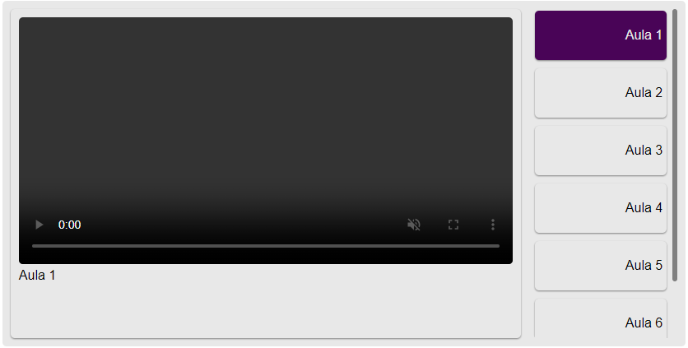
Exemplo de vídeo-aulas :

Slide 10



Metodologia :
Para esse projeto usamos metodologias ágeis (SCRUM) para um melhor aproveitamento de todos do grupo.
Nos reunimos por ligações via Discord e nos comunicávamos diariamente via WhatsApp.
Além de guardar e modificar todo o andamento do projeto via GitHub.

Slide 11
Onde estamos e novos passos :
Atualmente estamos satisfeitos com o progresso que fizemos nessa versão atual do Rhythmicity, porém temos planos de melhorias nos sistemas de aluguel de instrumentos e na qualidade dos nossos materiais das aulas ( já que não produzimos algum literalmente ).

Slide 12
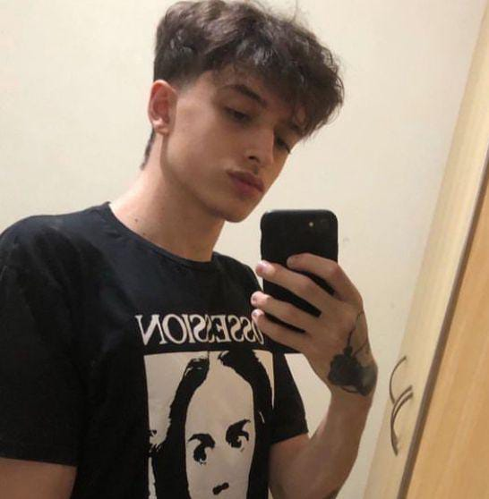
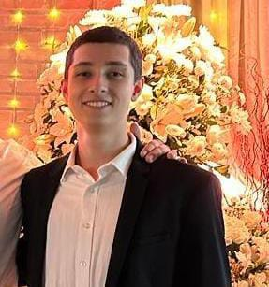
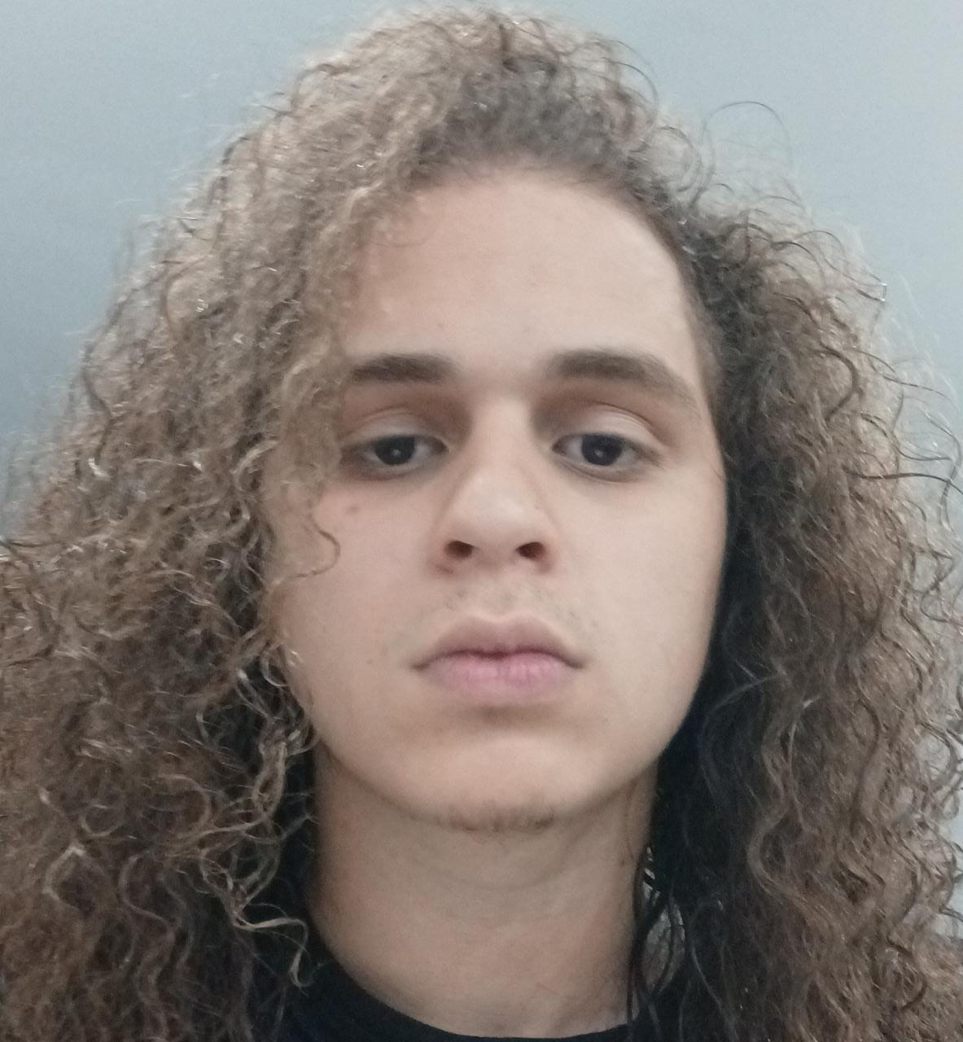
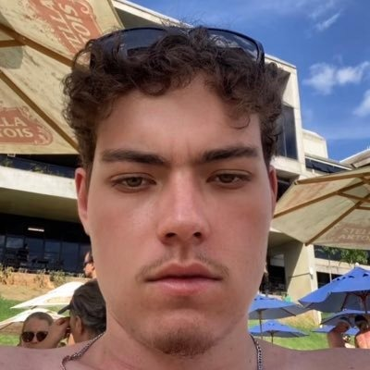
Componentes :
Gabriel Apocalypse
Luis Werkhaizer ​
Felipe Vilhena​
Lucas Hauck

Slide 13

BRIGADO !

